Slide 1
Departemen Biokimia
Bab IV. Sasaran, Indikator, dan Program

Slide 2
Tujuan 1: Pengembangan ilmu Biokimia dalam rangka mewujudkan pendidikan tinggi yang berkualitas dan kompeten

Slide 3
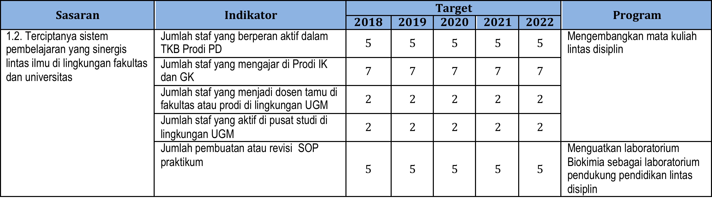
Tujuan 1: Pengembangan ilmu Biokimia dalam rangka mewujudkan pendidikan tinggi yang berkualitas dan kompeten

Slide 4
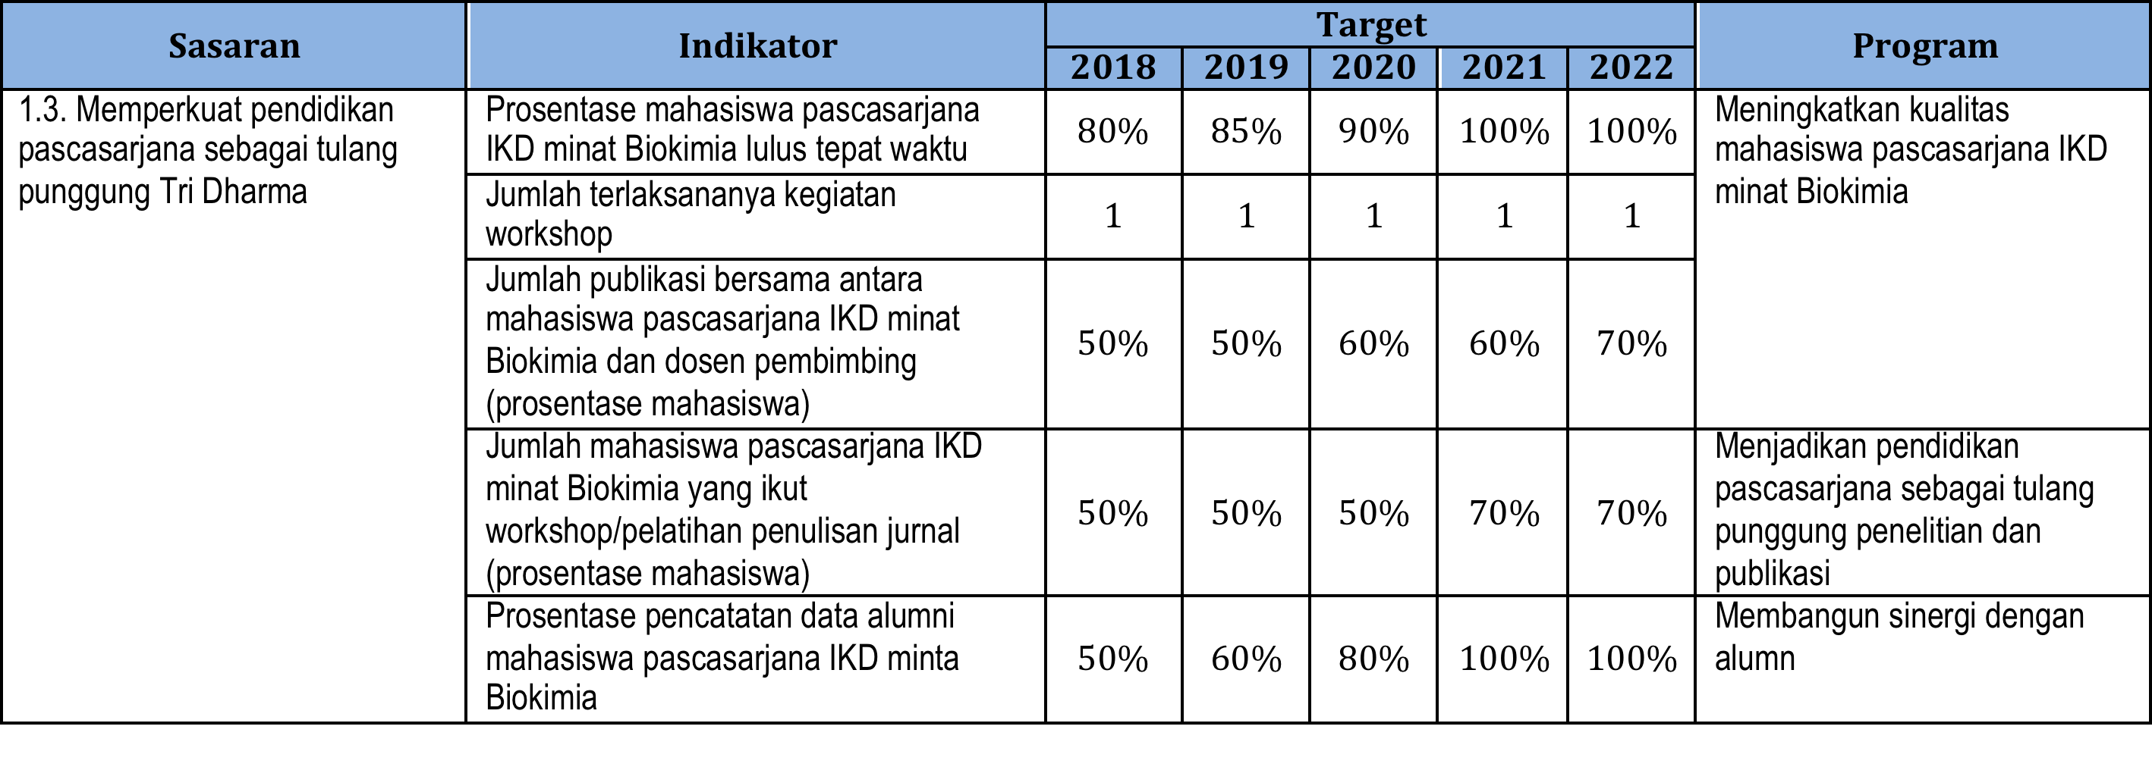
Tujuan 1: Pengembangan ilmu Biokimia dalam rangka mewujudkan pendidikan tinggi yang berkualitas dan kompeten

Slide 5
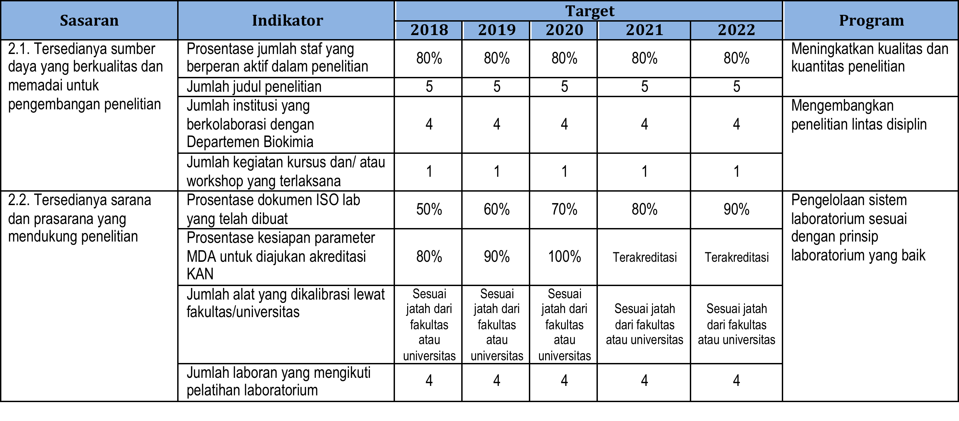
Tujuan 2: Pengembangan penelitian yang menghasilkan publikasi nasional dan internasional, serta produk berbasis kearifan lokal

Slide 6
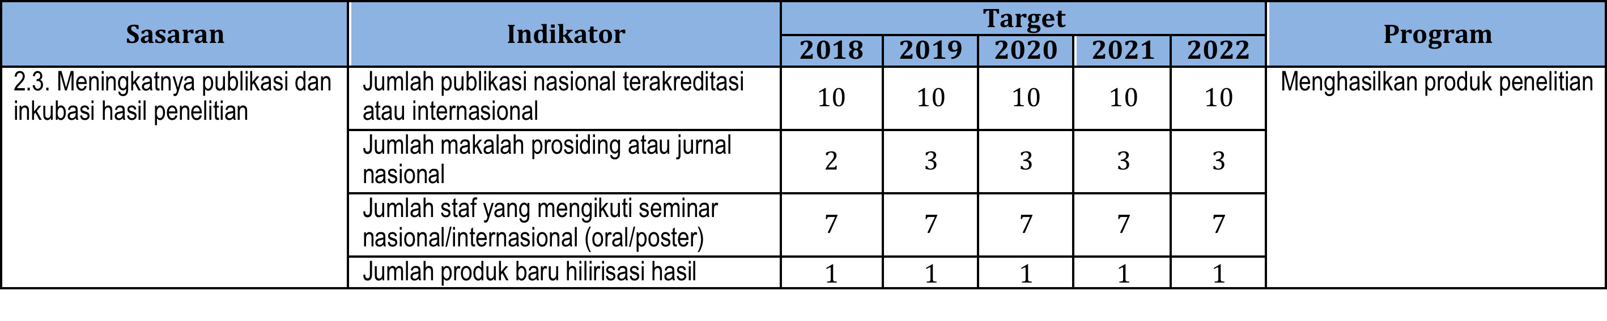
Tujuan 2: Pengembangan penelitian yang menghasilkan publikasi nasional dan internasional, serta produk berbasis kearifan lokal

Slide 7
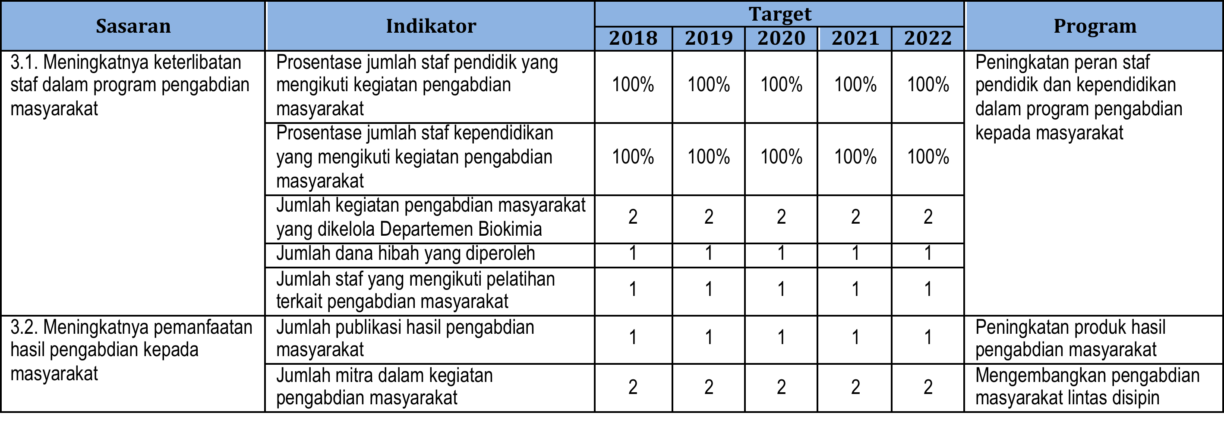
Tujuan 3: Pengabdian kepada masyarakat melalui desiminasi pengetahuan dan perilaku kesehatan, serta mendorong kemandirian dan kesejahteraan masyarakat secara berkelanjutan

Slide 8
Terima kasih

